Slide 1
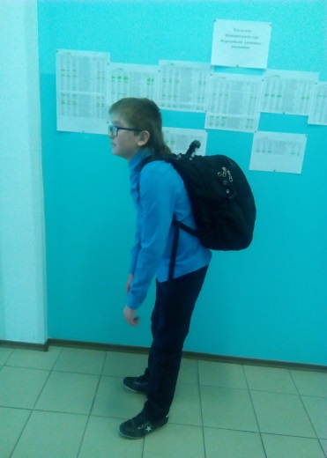
Муниципальное казенное общеобразовательное общее учреждение
«Вороговская средняя школа»
Школьный портфель нам друг или враг?
Исследовательская работа
по здоровьесбережению
Выполнил: Большаков Дмитрий, ученик 6 класса Руководитель: Лукьянова Наталия Владимировна, учитель русского языка и литературы, классный руководитель
Вороговская СОШ 2017

Slide 2
Волшебная сумка
этот портфель,
Ведет себя странно порой,
ты поверь!
Тайны его я хочу разгадать,
О нём я сегодня хочу рассказать.

Slide 3
Актуальность
Как стало известно по результатам наших исследований большинство учеников 6 класса ходят в школу с слишком тяжёлыми портфелями. Это может плохо сказаться на их здоровье.
Медики в один голос утверждают, что родители и учителя должны помнить, что перенос таких тяжестей для ребёнка не проходит бесследно.

Slide 4
Цель и задачи
Цель исследования: изучить возможность снижения веса портфеля школьника и разработать рекомендации по улучшению сложившейся ситуации. Обратить внимание учеников на необходимость контроля веса портфеля с целью охраны собственного здоровья.
Задачи:
1. Изучить литературу по данному вопросу.
2. Изучить историю школьного портфеля;
3. Выяснить влияние тяжелого портфеля на здоровье школьника;
4. Разработать инструкцию к снижению веса портфеля;
5. Дать рекомендации для учителей, школьников и их родителей необходимые для решения данной проблемы.
6. Изучить полученные результаты и сделать выводы.

Slide 5
Подготовка к исследованию
Объект исследования – школьный портфель.
Предмет исследования – влияние тяжелого портфеля на здоровье школьника.
Гипотеза, которая проверяется: тяжёлый портфель вредит здоровью ученика.
Методы исследования:
подбор и изучение материала по теме;
опрос в форме анкетирования;
практическая работа: взвешивание портфелей;
анализ результатов;
работа с программой Power Point.

Slide 6
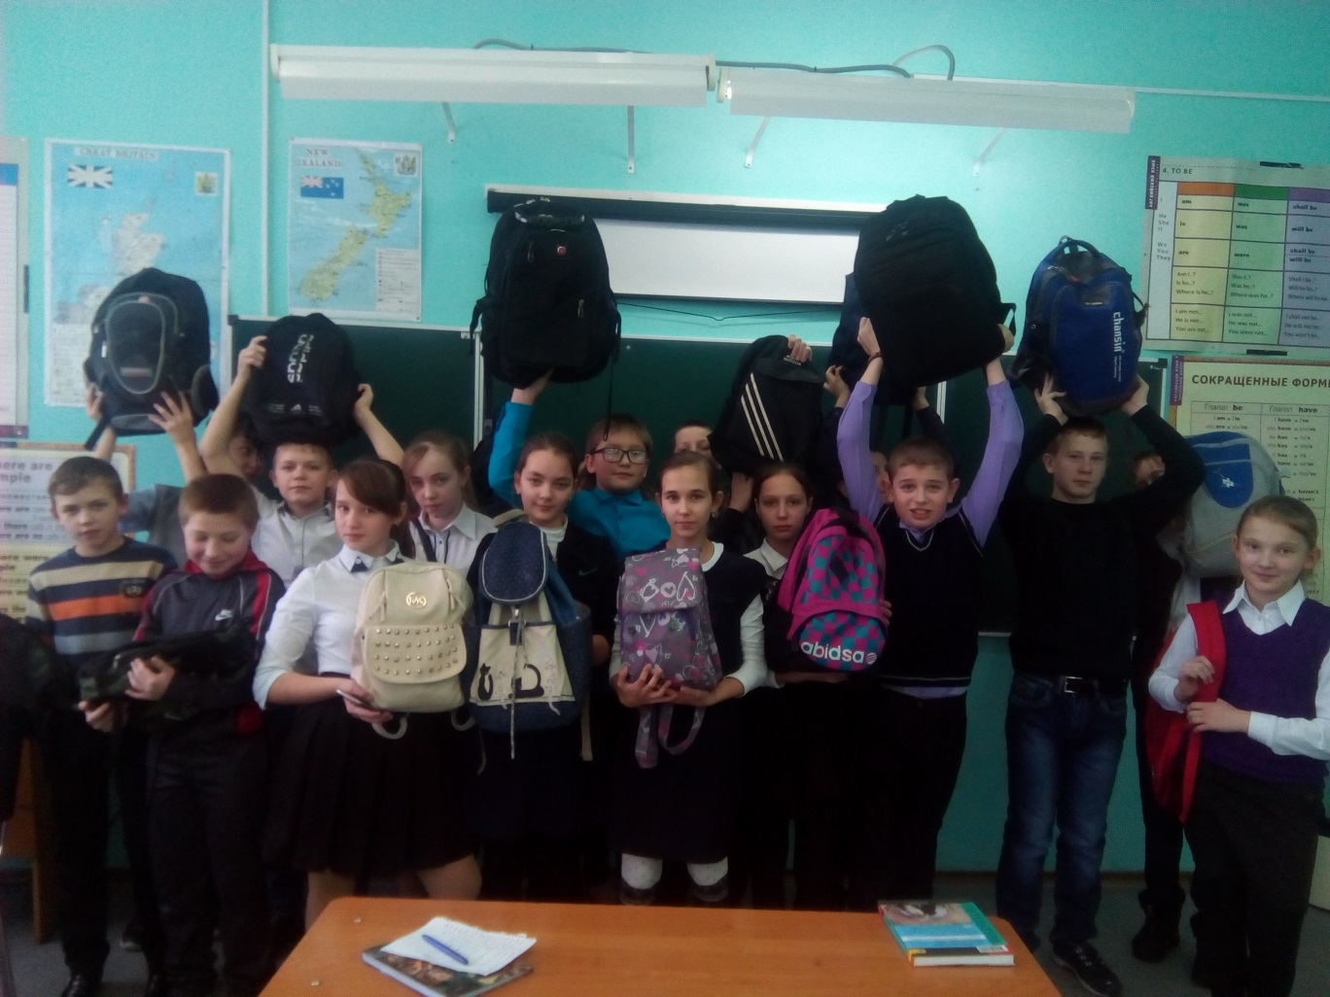
Участники исследования
Учащиеся 6 класса Вороговской школы.

Slide 7
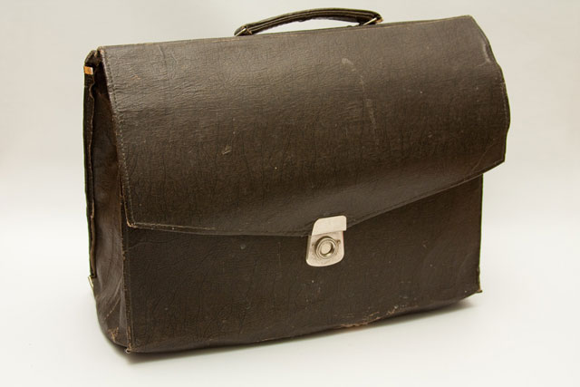
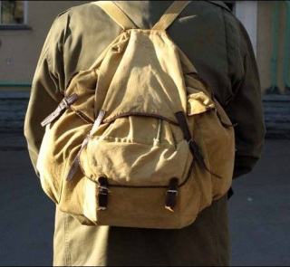
Что такое школьный портфель
Портфель (из словаря Даля) – большой бумажник, сумка для деловых либо частных бумаг или писем.
В «Словаре русского языка» С.И. Ожегова рюкзак – заплечный вещевой мешок с карманами (туристский рюкзак).
В словаре Ушакова слово «ранец» - сумка для ношения при себе вещей, надеваемая посредством помочей на спину. У школьников – для книг и учебных принадлежностей, в армии – как часть походного снаряжения.

Slide 8
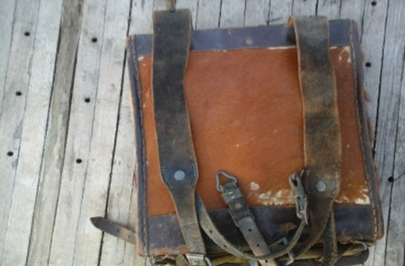
Школьный ранец
Для нас ранец - это чисто школьный предмет, а его вместе с названием – Ranzen занесли к нам наёмные немецкие солдаты московских царей в 17 веке. И только через 150 - 200 лет слово перешло на ученическую сумку.

Slide 9
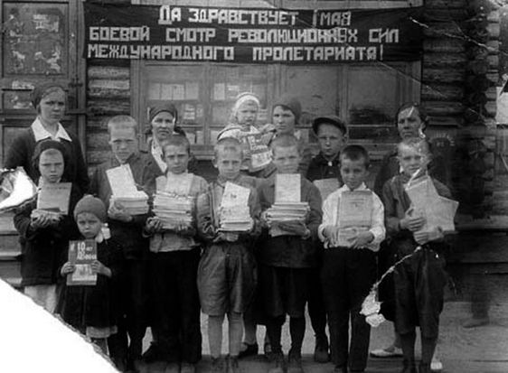
Развитие письменности
Когда и как появился портфель? Наверное, вместе с тетрадками и книжками.

Slide 10
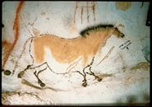
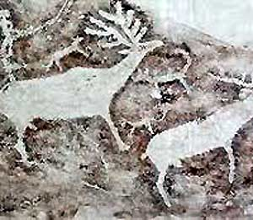
Развитие письменности
Книга наскальных рисунков

Slide 11
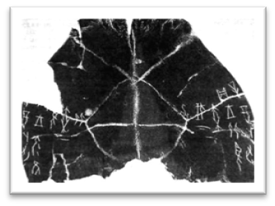
Развитие письменности
«Черепашья» тетрадка

Slide 12
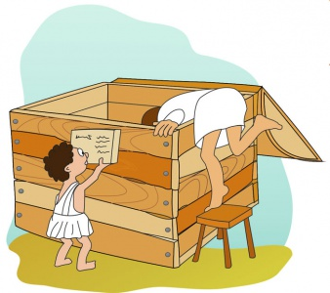
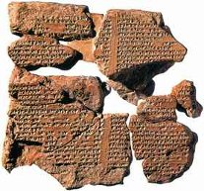
Развитие письменности
Египетский «портфель»

Slide 13
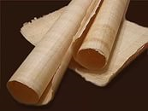
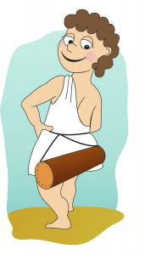
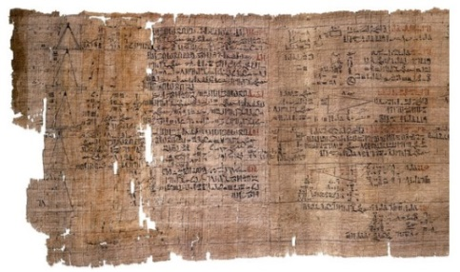
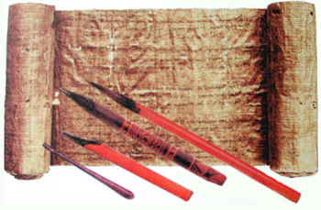
Развитие письменности
Пенал для папируса

Slide 14
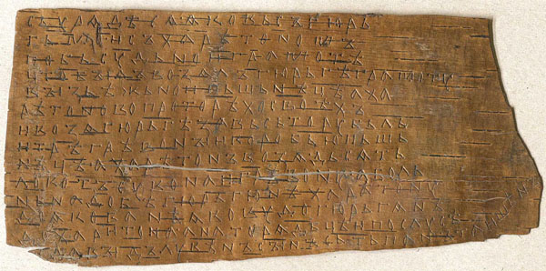
Развитие письменности
Берестяные книги

Slide 15
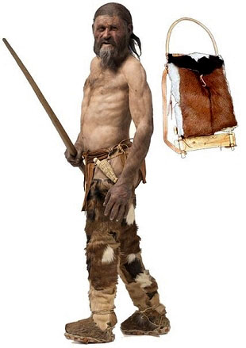
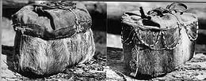
Когда появились портфели
Первые сумки пещерных людей

Slide 16
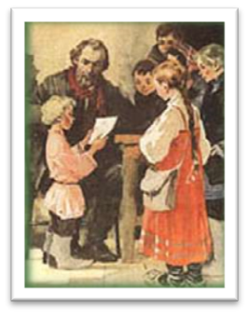
Когда появились портфели
Тряпичная сумка

Slide 17
Портфели 30-ых годов

Slide 18
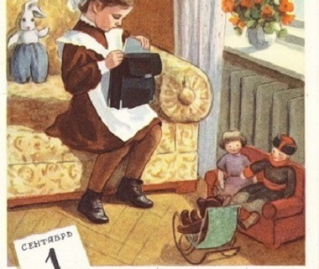
Портфели 40-50-ых годов
Портфели наших бабушек и дедушек

Slide 19
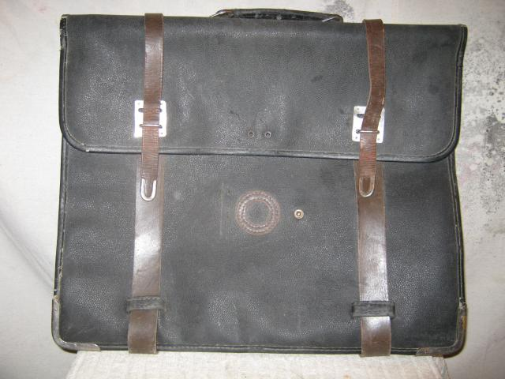
Портфели 50-60-ых годов

Slide 20
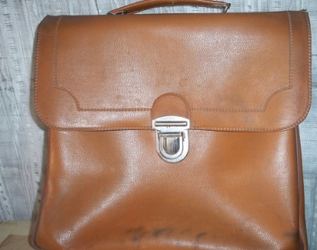
Портфель 70-ых годов
Портфели наших мам и пап

Slide 21
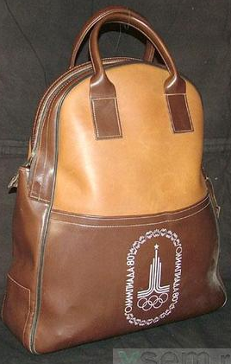
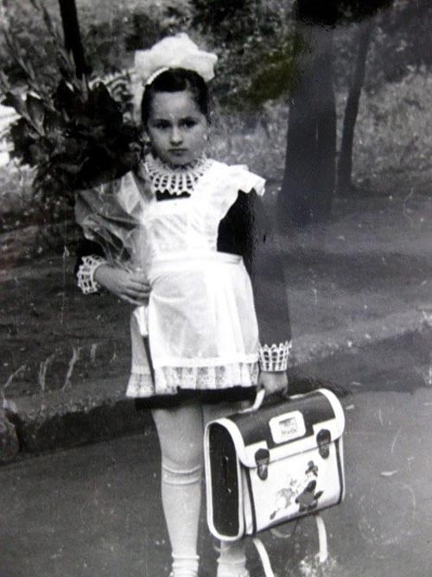
Портфели 80-ых годов
Спортивные сумки

Slide 22
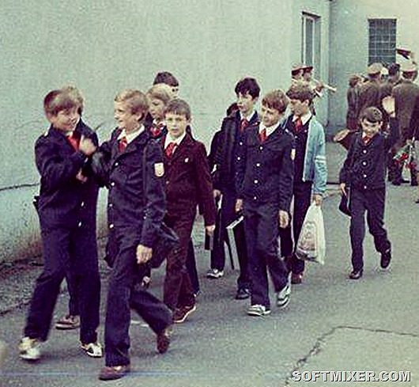
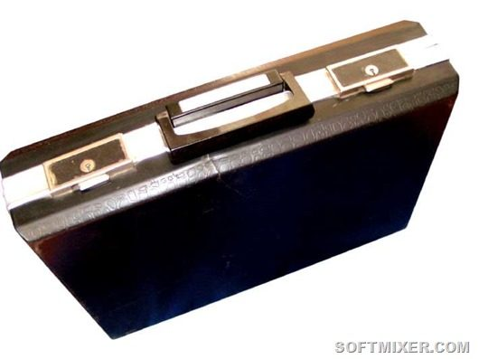
Портфели 90-ых годов
Дипломат

Slide 23
Санитарные правила и нормы
Нормативы веса школьного портфеля школьника
КЛАССЫ | ВЕС
1-4-х классов | 300г
5-6-х классов | 500г
7-8-х классов | 400г
10-11-х классов | 600г
КЛАССЫ | ВЕС
1-4-х классов | 300г
5-6-х классов | 500г
7-8-х классов | 400г
10-11-х классов | 600г
Гигиенические нормативы веса школьного портфеля
с учебным комплектом
1-2 класс | 1,5 кг
3-4 класс | 2,5 кг
5-6 класс 7-8 класс 9-11 класс | 2,5-3 кг 3,5 кг до 4 кг

Slide 24
Какие болезни могут вызвать «неправильные» портфели?
Нарушение осанки.
Сколиоз (искривление позвоночника).
Грыжа межпозвонкового диска.
Плоскостопие.
Сердечно - сосудистые заболевания.
Сильные утомления.

Slide 25
Неправильная осанка

Slide 26
План исследования
Провести анкетирование.
Взвесить пустые ранцы, а также вес с учебным комплектом у учеников 6 класса.
В течение недели наблюдать за изменением веса ранца, в зависимости от учебной нагрузки.
Составить рекомендации в виде памятки для своих одноклассников.

Slide 27
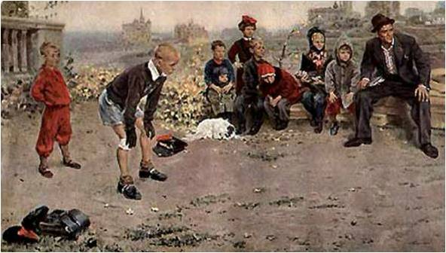
Творческое задание. Зачем мне ещё нужен портфель?
для драк,
ворота для футбола,
мусорная корзина,
кататься с горки,
укрываться от дождя,
спать на парте.

Slide 28
Итоги исследования
ФИ ученика | вес полного портфеля | выводы
Иван Г. | 6 кг | выше нормы
Миша Н. | 5 кг | выше нормы
Илья Д. | 4 кг | выше нормы
Гриша П. | 4 кг | выше нормы
Оля Р. | 4 кг | выше нормы
Иван Х. | 4 кг | выше нормы
Вова Д. | 3,7 кг | выше нормы
Иван Р. | 3,7 кг | выше нормы
Кристина Б. | 3,5 кг | чуть выше нормы
Рома И. | 3,5 кг | чуть выше нормы
Света С. | 3.5 кг | чуть выше нормы
Кристина Н. | 3, 5 кг | чуть выше нормы
Иван М. | 3,5 кг | чуть выше нормы
Наташа Р. | 3, 5 | чуть выше нормы
София Д. | 3 кг | норма
Андрей Г. | 3 кг | норма
Люба С. | 3 кг | норма
Гриша К. | 3 кг | норма
Дима Б. | 3 кг | норма
Валя Б. | 2 кг | ниже нориы

Slide 29
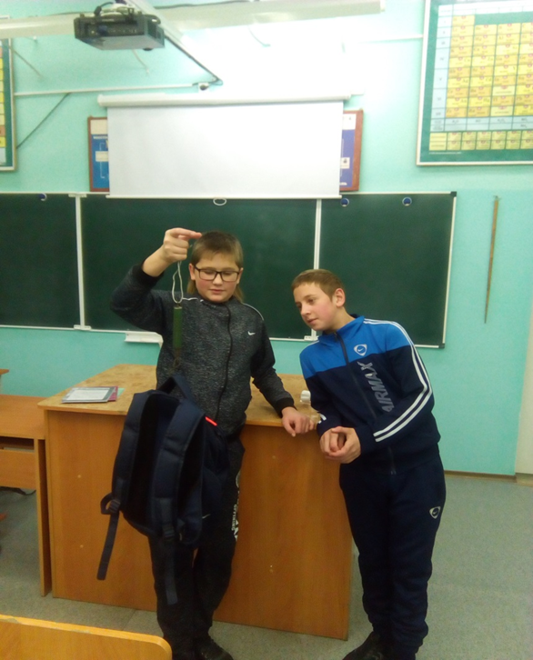
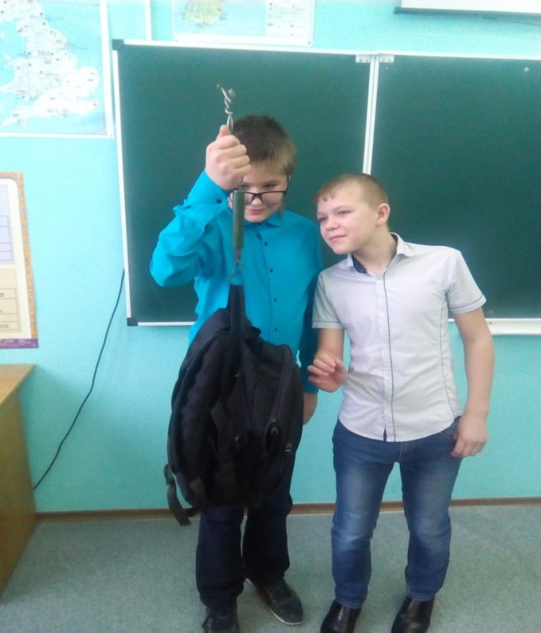
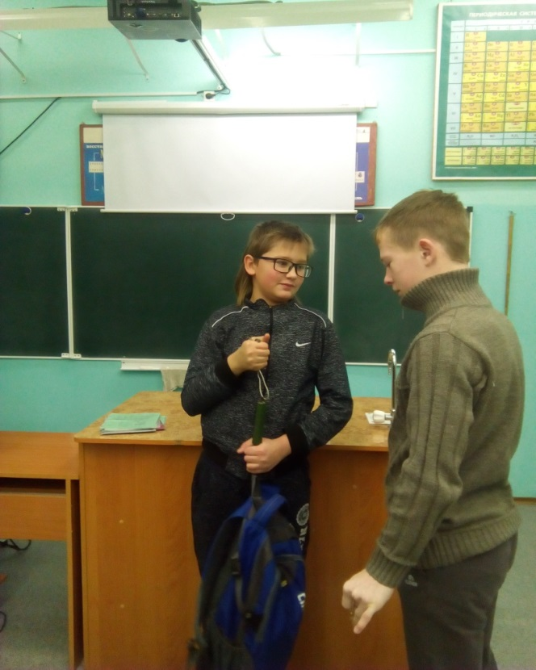
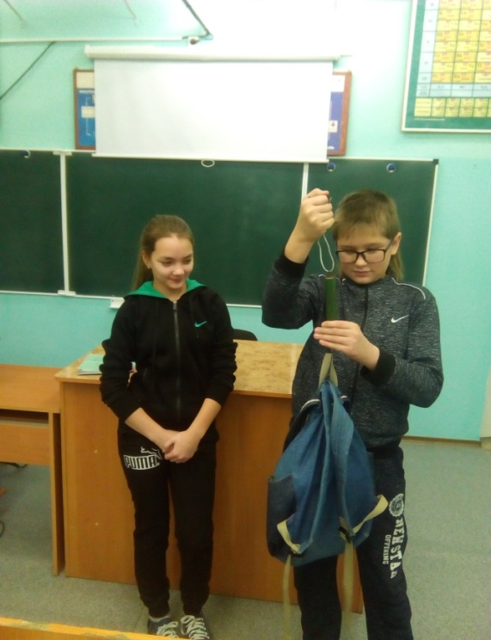

Slide 31
Одну я заметил здесь параллель:
Чем легче портфель,
тем мне веселей.
А если тяжелый портфель у меня,
То грустным хожу я целых пол дня!

Slide 32
Памятник портфелю

Slide 33
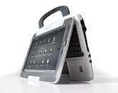
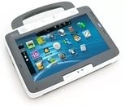
Будущее школьного портфеля

Slide 34
Спасибо за внимание! Будьте здоровы!

